Slide 1
بهره برداری از کسب و کارهای خطرپذیر Exploiting new ventures
استاد: دکتر محمد نقی زاده
ارایه: سمیه میثمی

Slide 2
کسب و کار خطر پذیر چیست
کسب و کار خطرپذیر در معنای عام گستره ای از روشهای مختلف توسعه نوآوری هاست که جایگزین فرآیندهای داخلی مرسوم برای توسعه محصول یا خدمت جدید می شود

Slide 3
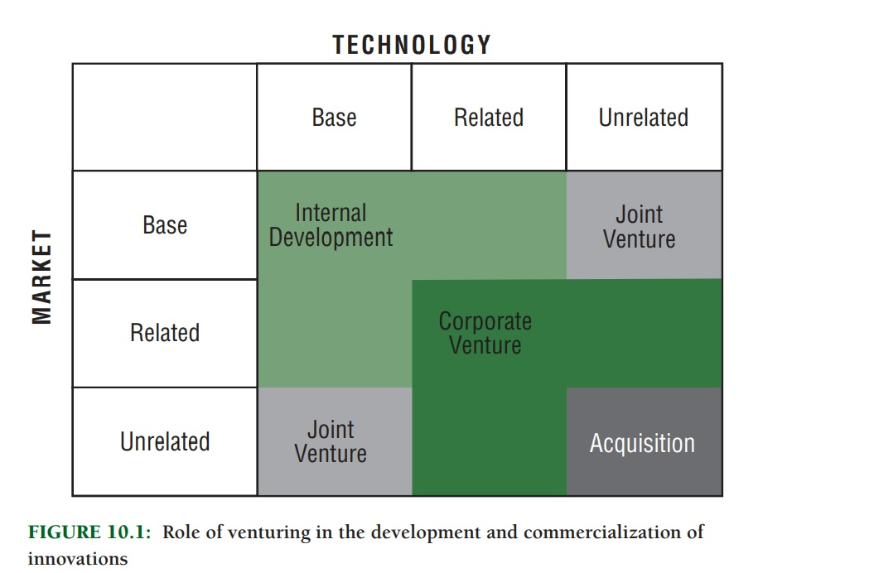

Slide 4
نقش ایجاد کسب و کارخطرپذیر در توسعه و تجاری سازی نواوری ها
گستره ای از انواع کسب و کارهای خطر پذیر را که در بستر های مختلف قابل استفاده هستند در شکل میبینید در حالتی که نیاز سازمان بهره برداری از شایستگی های داخلی و کنترل بیشتر کسب و کار است سرمایه گذاریهای خطر پذیر درون بنگاهی مناسب ترین گزینه است
سرمایه گذاری مشترک و اتحاد هایی که مستلزم همکاری با شرکت های بیرونی و در نتیجه کاهش کنترل و استقلال هستند اما در عوض دسترسی به شایستگی های شرکا را ممکن میکنند
شرکت انشعاب آبی به کسب و کارهای خطر پذیر جدید حالت های حدی اند و اغلب مواقعی به کار میروند که بین شایستگی های محوری و کسب و کار خطرپذیر جدید ارتباط کمی وجود دارد . البته باید توجه داشت که این گزینه ها لازم است با یکدیگر در تعارض نیستند مثلاً یک کسب و کار انشعابی میتواند در یک اتحاد نقش همکار را داشته باشد و یا یک سرمایه گذاری خطرپذیر درون بنگاهی می تواند به یک شرکت انشعابی تبدیل شود همچنین حمله انواع کسب و کارهای خطرپذیر برای موفقیت به یک قهرمان خطرپذیر ، یک طرح تجاری قدرتمندو منابع کافی نیاز دارد

Slide 5
عوامل موثر بر افزایش احتمال راه اندازی یک کسب و کار خطرپذیر
سابقه خانوادگی
دین
آموزش رسمی و تجربه کاری قبلی
خصوصیت روانشناختی

Slide 6
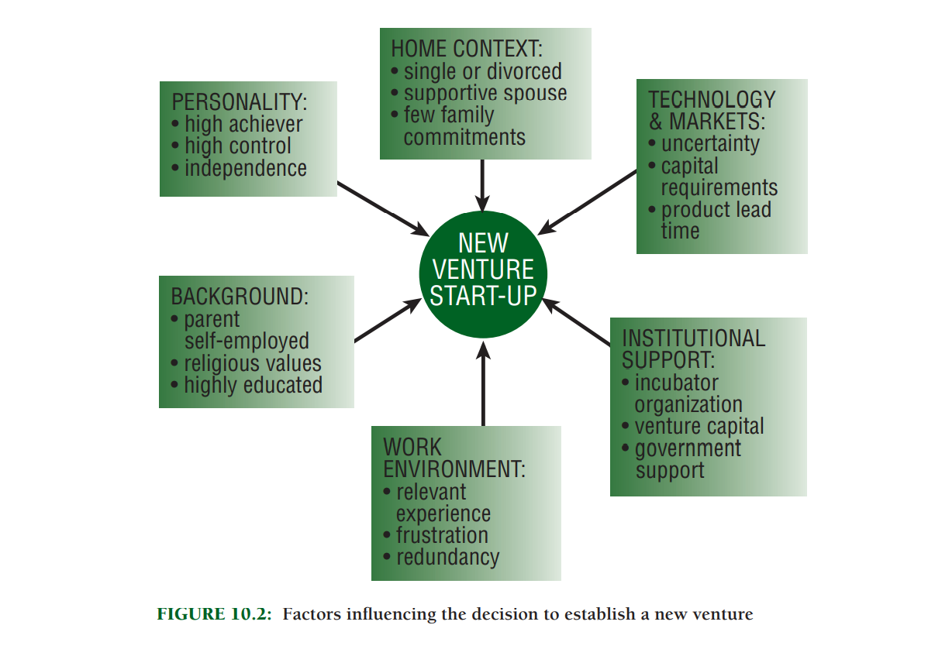
عوامل موثر بر اتخاذ تصمیم برای راه اندازی یک کسب و کار خطرپذیر

Slide 7
طرح تجاری کسب و کار خطرپذیر BUSINESS PLAN
دلیل اصلی توسعه تجاری رسمی برای یک اسب کار خطر پذیر جدید ، جذب منابع مالی بیرونی است . با وجود این ، طرح تجاری یک کارکرد ثانویه مهم نیز دارد .
به طرح تجاری میتواند توافقی رسمی بین موسسان برای ایجاد و توسعه آتی کسب و کار خطر پذیر باشد . یک طرح تجاری می تواند به کاهش سوء تفاهم در میان موسسان و اجتناب از درس های بعدی درباره مسئولیت ها و منافع تفسیر اهداف انتزاعی و مبهم و تبدیل آنها به نیازهای عملیاتی سریع پشتیبانی از تصمیم گیری های آتی و شناسایی به بستان ها کمک کند
از میان عواملی که برای کارآفرینان قابل کنترل هستند تهیه طرح تجاری مهمترین تاثیر مثبت را در عمل کرده کسب و کار خطرپذیر جدید دارد با وجود این عوامل غیر قابل کنترل زیادی مانند فرصتهای بازار وجود دارند که تاثیرشان بر عملکرد بیشتر است .
توضیح پاستور اینجا هم به کار می آید:
« شانس به سراغ ذهن آماده می رود »

Slide 8
سه اشکال اساسی وابستگی شدید به تعداد کم مشتریان
آسیب پذیر بودن در برابر تغییر راهبرد و توان خرید مشتری غالب
از دست دادن قدرت مذاکره که می تواند حاشیه سود را کاهش دهد
انگیزه اندک برای توسعه واحدهای بازاریابی و فروش که می تواند رشد بیشتر را محدود کند

Slide 9
تامین مالی
کسب و کارهای خطرپذیر جدید با ارزیابی نسبتاا ساده محصولات جدید متفاوت است
زیرا اغلب مواقع قبل و بعد از تشکیل این کسب و کارها هیچ محصول قابل ارائه به بازاری وجود ندارد
بنابراین تأمین مالی اولیه کسب و کار خطرپذیر معمولاً نمی‌تواند مبتنی بر جریان نقدینگی حاصل از فروش های قبلی باشد . در توصیف دقیق جریان نقدینگی عواملی مانند زمان و قدیمی توسعه محصول اصول ، حجم و حاشیه سود فروش تعیین کننده . راهبردهای توسعه و فروش متفاوت اند اما ماهیت فناوری و بازار تا حدود این عوامل را تعیین می کند
مثلاً کسب و کارهای خطر پذیر در حوزه فناوری زیستی نسبت به کسب و کارهای خطرپذیری در حوزه الکترونیک نرم افزار به سرمایه اولیه بیشتر و زمان انتظار توسعه محصول طولانی تر نیاز دارند

Slide 10
تجدید ساختار مالی
تامین مالی اولیه برای راه اندازی یک باشگاه فناوری بنیان جدید به مشکل مهم تبدیل می‌شود با وجود این به اعتقاد پیتر دراکر یک بنگاه فناوری بنیان جدید هر سه سال یک بار به تجدید ساختار مالی نیاز دارد
دیگر مطالعات، مراحل توسعه را هر کدام با نیازمندی های مالی متفاوت شناسایی و معرفی می کند
تامین مالی اولیه برای راه اندازی
دور دوم تامین مالی برای توسعه اولیه و رشد
دور سوم تامین مالی برای تثبیت و رشد
بلوغ یا خروج

Slide 11
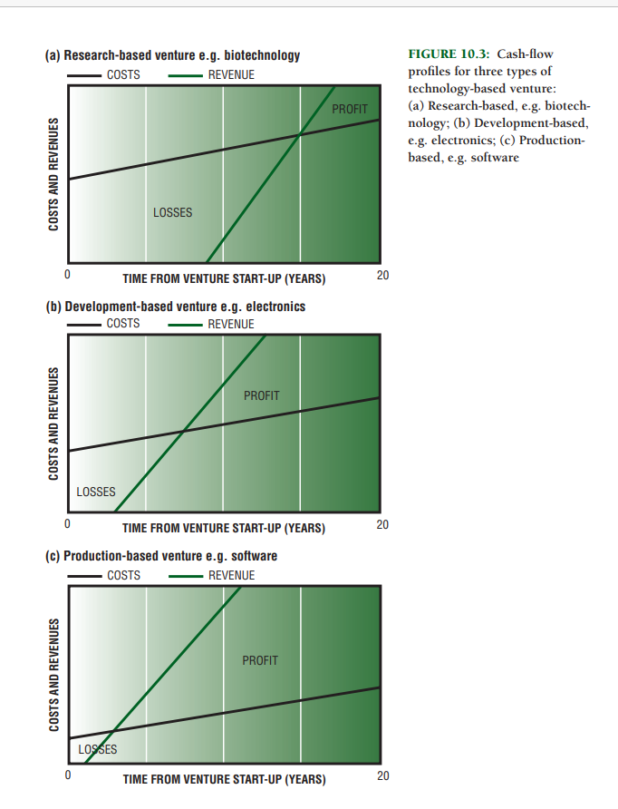
نمودار جریان نقدینگی برای سه نوع کسب و کار خطر پذیر فناوری بنیان
مبتنی بر پژوهش مانند فناوری زیستی
به مبتنی بر توسعه مانند الکترونیک
مبتنی بر تولید مانند نرم افزار

Slide 12
انگیزه ها برای راه اندازی سرمایه گذاریهای خطر پذیر درون بنگاهی
رشد کسب و کار
بهره برداری از منابع که از ظرفیت کامل آنها استفاده نشده است
اعمال فشار به تامین کنندگان داخلی
کاهش سرمایه گذاری روی فعالیت های غیر محوری
ارضای جاه طلبی مدیران
توزیع خطر و هزینه توسعه محصول
مقابله با تقاضای دوره ای فعالیت های اصلی
یادگیری فرایند سرمایه گذاری خطرپذیر
تنوع بخشی به کسب و کار
توسعه شایستگی های جدید فناورانه یا بازاری

Slide 13
اجزای یادگیری سازمانی
کسب دانش
تفسیر اطلاعات
توزیع اطلاعات
حافظه سازمانی

Slide 14
مدیریت سرمایه گذاری خطرپذیر درمانگاهی
یک سرمایه گذاری خطر پذیر درون بنگاهی شامل ۶ مرحله مجزاست که در دو بخش تقسیم بندی می شوند
1. تعریف پروژه سرمایه گذاری
ایجاد محیطی که خلقی یا شناسایی فرصت های جدید را تشویق و نیز طراحی فرایندی که مدیریت فعالیت های کارآفرینانه را تسهیل می کند
ارزیابی و انتخاب فرصت های ایجاد کسب و کار خطرپذیر جدید و تعیین مدیران مناسب برای محقق کردن آن
توسعه یک طرح تجاری برای کسب و کار خطرپذیر جدید تصمیم گیری درباره بهترین مکان و ساختار آن و در نهایت آغاز عملیات
2. اجرای پروژه سرمایه گذاری
پایش مراحل توسعه کسب و کار خطرپذیر و فرایند سرمایه گذاری در آن
پشتیبانی از کسب و کار خطرپذیر جدید طی مراحل رشد و نهادینه شدن آن در داخل شرکت
یادگیری از تجربیات حاصل از اجرای پروژه برای بهبود فرایند سرمایه گذاری خطرپذیر

Slide 15
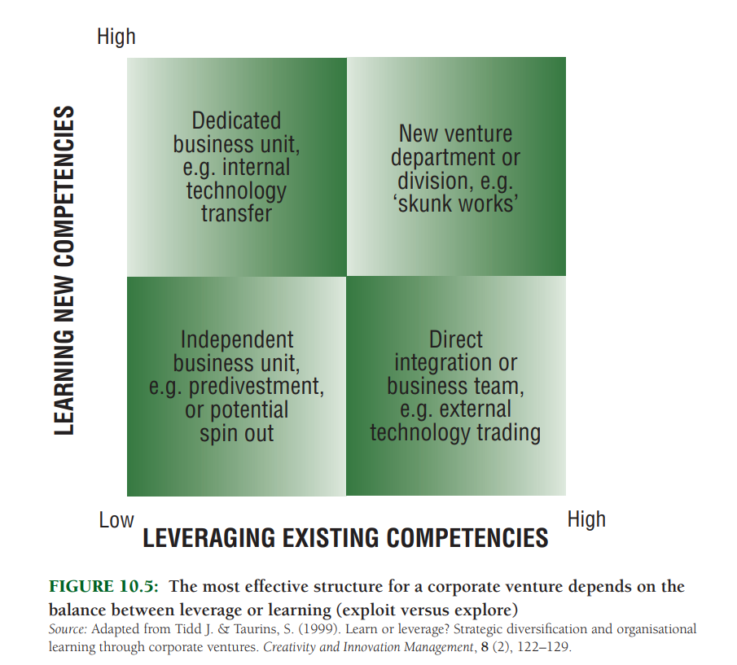
ساختارهای سرمایه گذاری خطر پذیر درون بنگاهی
یکپارچگی مستقیم با کسب و کار موجود
تیم های کسب و کار یکپارچه
اختصاص کارکنان یک واحد به فعالیت های پشتیبانی در کل شرکت
یک بخش مجزای سرمایه گذاری خطر پذیر درون بنگاهی
فروش یا ایجاد شرکت زایشی

Slide 16
یادگیری از راه سرمایه گذاریهای خطرپذیر درون بنگاهی

Slide 17
یادگیری از راه سرمایه گذاریهای خطرپذیر درون بنگاهی
عوامل موفقیت
متمایز کردن تصمیمات نادرست از بدشانسی هنگام ارزیابی کسب و کارهای خطر پذیر شکست خورده
اندازه گیری پیشرفت کسب و کار خطرپذیر با توجه به گام های اساسی توافق شده و در صورت لزوم تغییر جهت
پایان دادن به فعالیت کسب و کار خطرپذیر در مواقع لازم و عدم سرمایه‌گذاری بیشتر در آن
در نظر داشتن سرمایه گذاری خطرپذیر به عنوان یک فرآیند یادگیری و مهارت داشتن در یادگیری از شکست ها و موفقیت ها
دلایل شکست
واژگونی راهبردی
دام ظهور

Slide 18
سرمایه گذاری های مشترک و اتحاد ها
بنگاه ها به چند دلیل با یکدیگر همکاری می کند
کاهش هزینه توسعه فناوری یا ورود به بازار
کاهش ریسک توسعه یا ورود به بازار
کاهش زمان لازم برای توسعه و تجاری سازی محصولات جدید
دستیابی به صرفه مقیاس در تولید
تشویق یادگیری مشارکتی

Slide 19
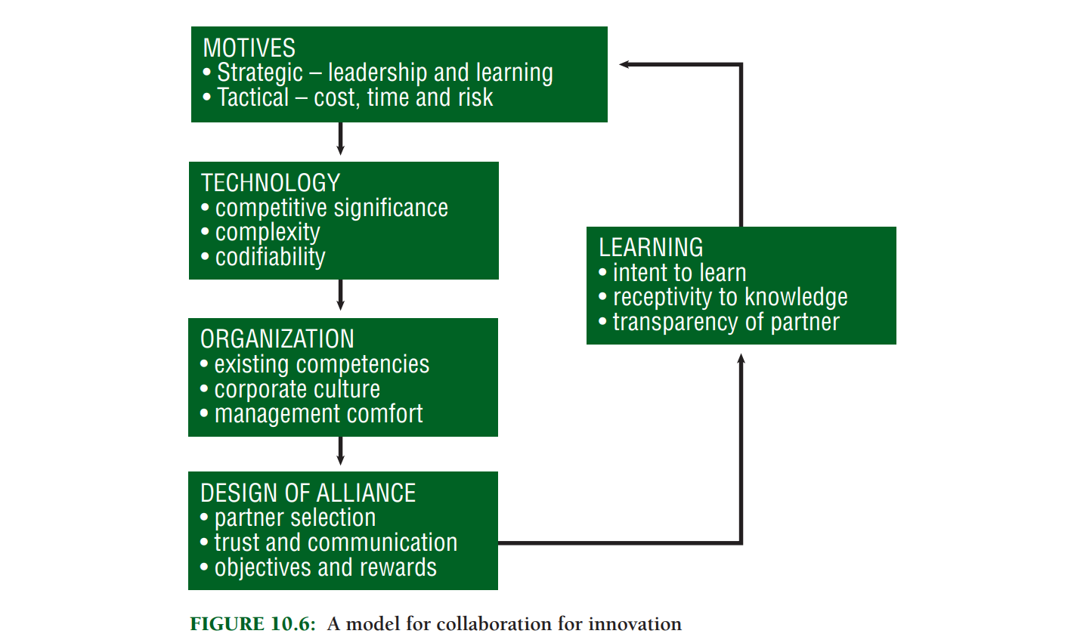
مدلی برای همکاری نواوری

Slide 20
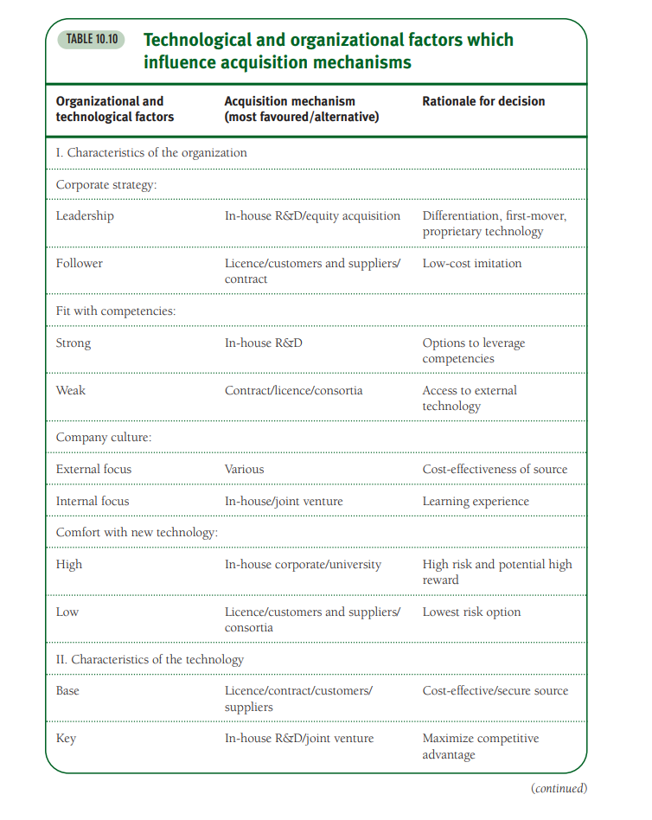

Slide 21
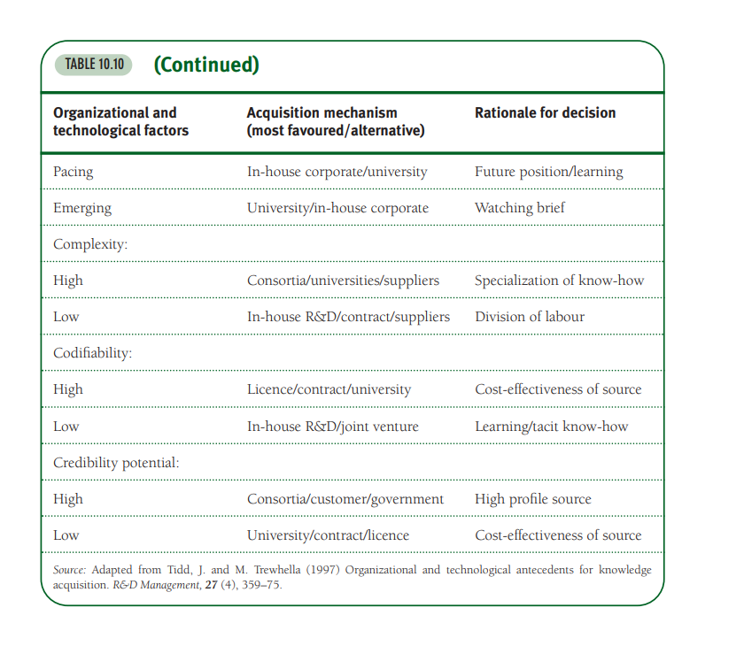

Slide 22
راهبردهای کاهش عدم تطابق فرهنگی
پذیرش فرهنگ یکدیگر
محدود کردن تماس های فرهنگی لازم با طراحی عملیاتی پروژه
استفاده از مترجمان یا رابطه بین فرهنگ سنگی برای کمک به شناسایی، تعبیر و انتقال هنجارهای فرهنگی متفاوت

Slide 23
عوامل موثر بر موفقیت اتحاد
اهمیت یکسان اتحاد در نظر همه شرکا
وجود پرچمدار همکاری
اعتماد متقابل شرکا
برنامه مشخص برای پروژه و گام های اساسی کار
ارتباط شرکا به ویژه کارکنان بازاریابی و فنی
مشارکت شرکا به مقدار مورد انتظار
تسهیم مساوی منافع

Slide 24
مبانی اعتماد در اتحاد ها
قراردادی: مجترم دانستن قواعد پذیرفته شده یا قانونی برای مبادلات دو طرف قرارداد البته وجود این نوع اعتماد می‌تواند فقدان دیگر انواع اعتماد را نشان دهد
حسن نیت: انتظارات متقابل از تعهد فراتر از الزامات قراردادی
نهادی : اعتماد بر مبنای ساختارهای رسمی
شبکه : به دلیل وجود روابط شخصی خانوادگی یا عمومی مذهبی
شایستگی : اعتماد بر مبنای اعتبار ناشی از مهارت ها یا دانش فنی
تعهد : علایق شخصی مشترک و تعهد به اهداف یکسان

Slide 25
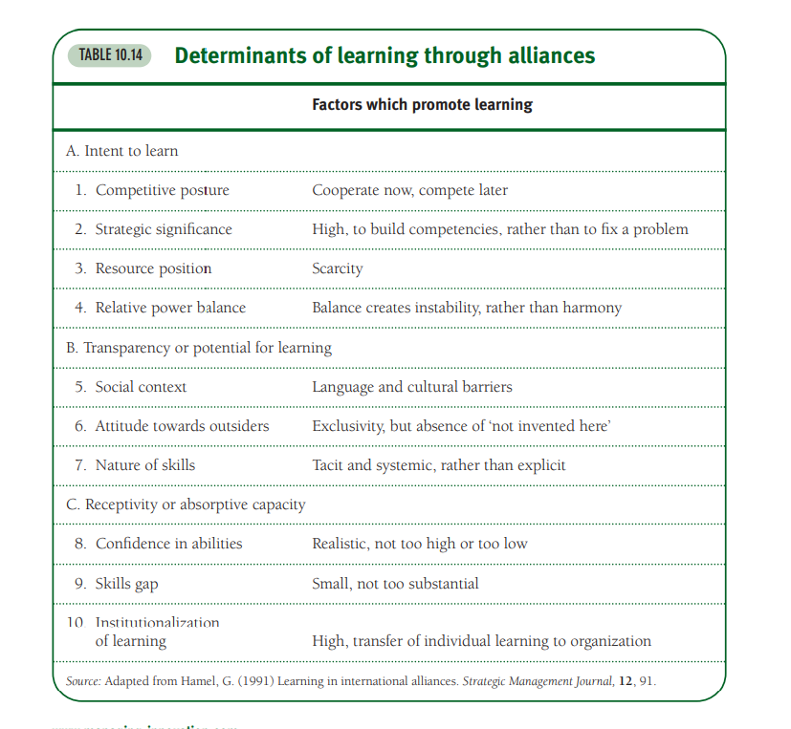
عوامل تعیین کننده یادگیری از طریق اتحاد ها
نیت یادگیری
شفافیت و امکان یادگیری از طرف مقابل
ظرفیت پذیرش یا ظرفیت جذب

Slide 26
باتشکر

